Slide 1

МБДОУ д/с №5 «Родничок» комбинированного вида
с. Сарыг-Сеп Каа-Хемского р-на
Тема
Современные танцы в ДОУ
Средняя группа

Slide 2
Актуальность данной темы определяется социальной значимостью проблемы воспитания активной творческой личности. Решение этой важной задачи начинается уже в дошкольном возрасте. Именно в детском саду происходит знакомство детей с танцем и их первое активное приобщение к этому виду деятельности. Музыка и движение помогают воспитывать детей, дают возможность познать мир. Через музыку и движение у ребенка развивается не только художественный вкус и творческое воображение, но и любовь к жизни, человеку, природе, формируется внутренний духовный мир ребенка. Наблюдая за детьми, которых обучаю музыкально-ритмическим движениям, несмотря на хороший уровень развития, я пришла к выводу, что танцевальные импровизации однообразны, не оригинальны; дети не испытывают приятную эмоциональность, они зажаты и как-будто боятся отступать от выученных движений, самостоятельно не могут придумать свои варианты движений. Этим и вызвана актуальность данной темы проекта.

Slide 3
Цель проекта: Развивать творческие способности детей среднего дошкольного возраста, потребность самовыражения в движении под музыку с помощью танцевальной деятельности. Задачи: Обучающие: • познакомить детей с различными видами танцев (музыкой, композитором, историей). Развивающие: • развитие музыкальности (эмоциональную отзывчивость на музыку, слуховые представления, чувство ритма); • формирование художественного вкуса; • развитие выразительности движения; • развитие координации движения. Воспитательные: • воспитание интереса к занятиям ритмикой; • психологическое раскрепощение ребенка, творчество в движениях; • развитие мышления, воображения, познавательной активности; • воспитывать любовь к старинным русским танцам, русскому фольклору и т.д.

Slide 4
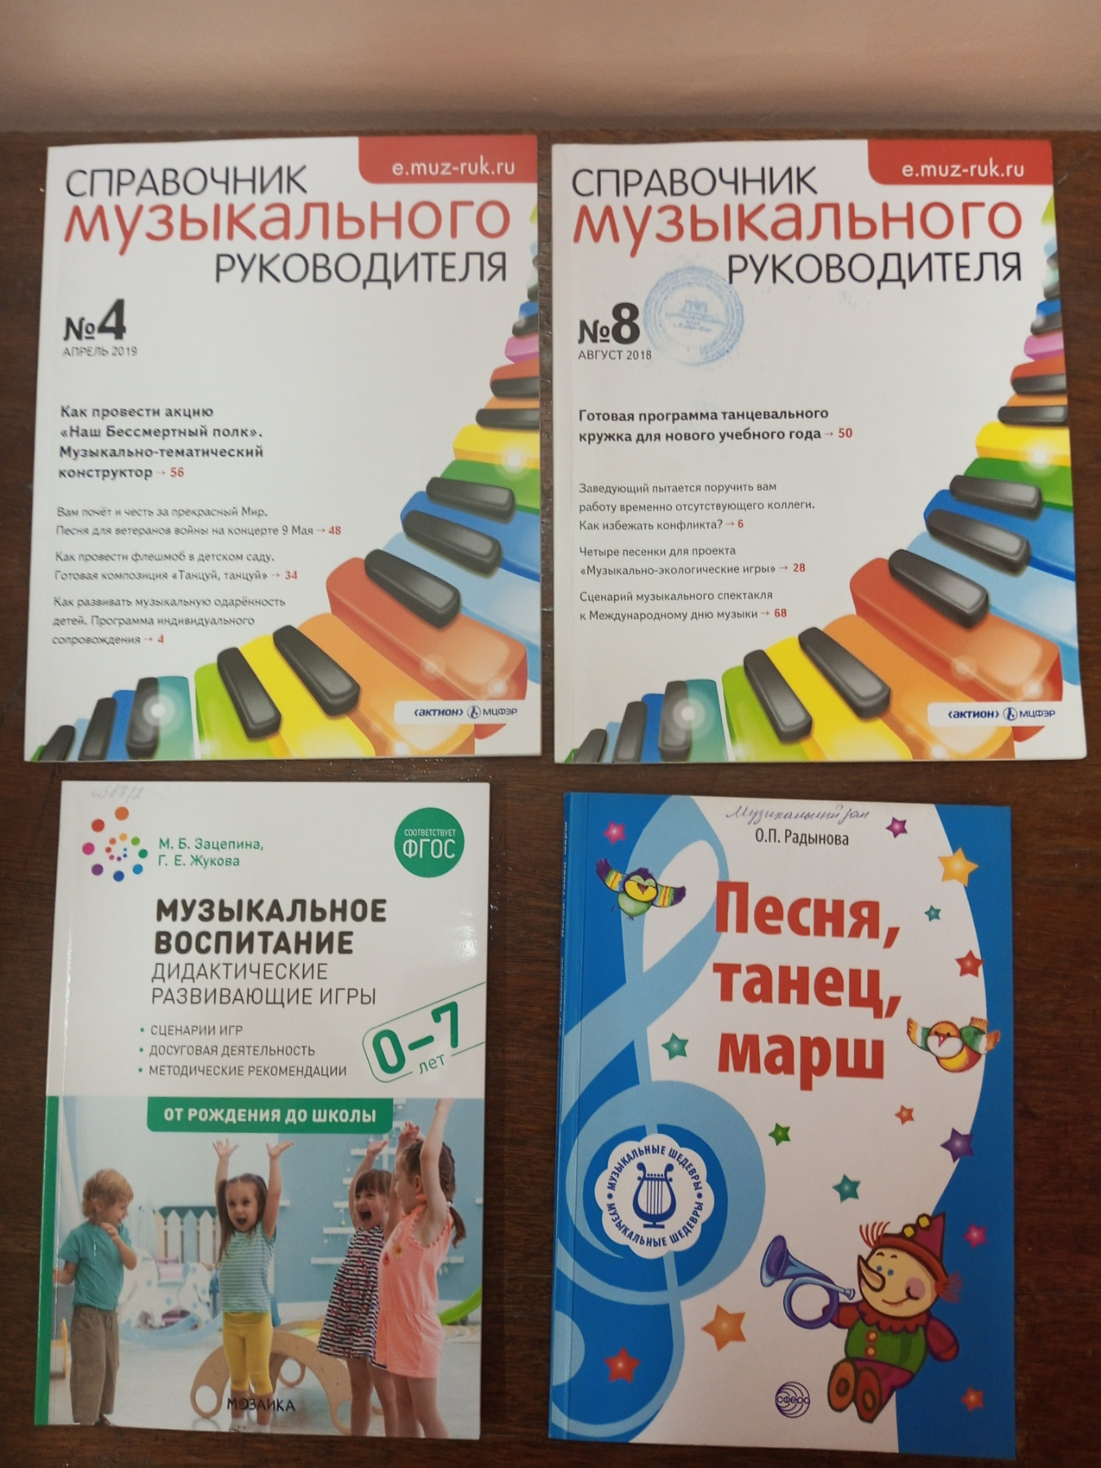
I- этап

Slide 5
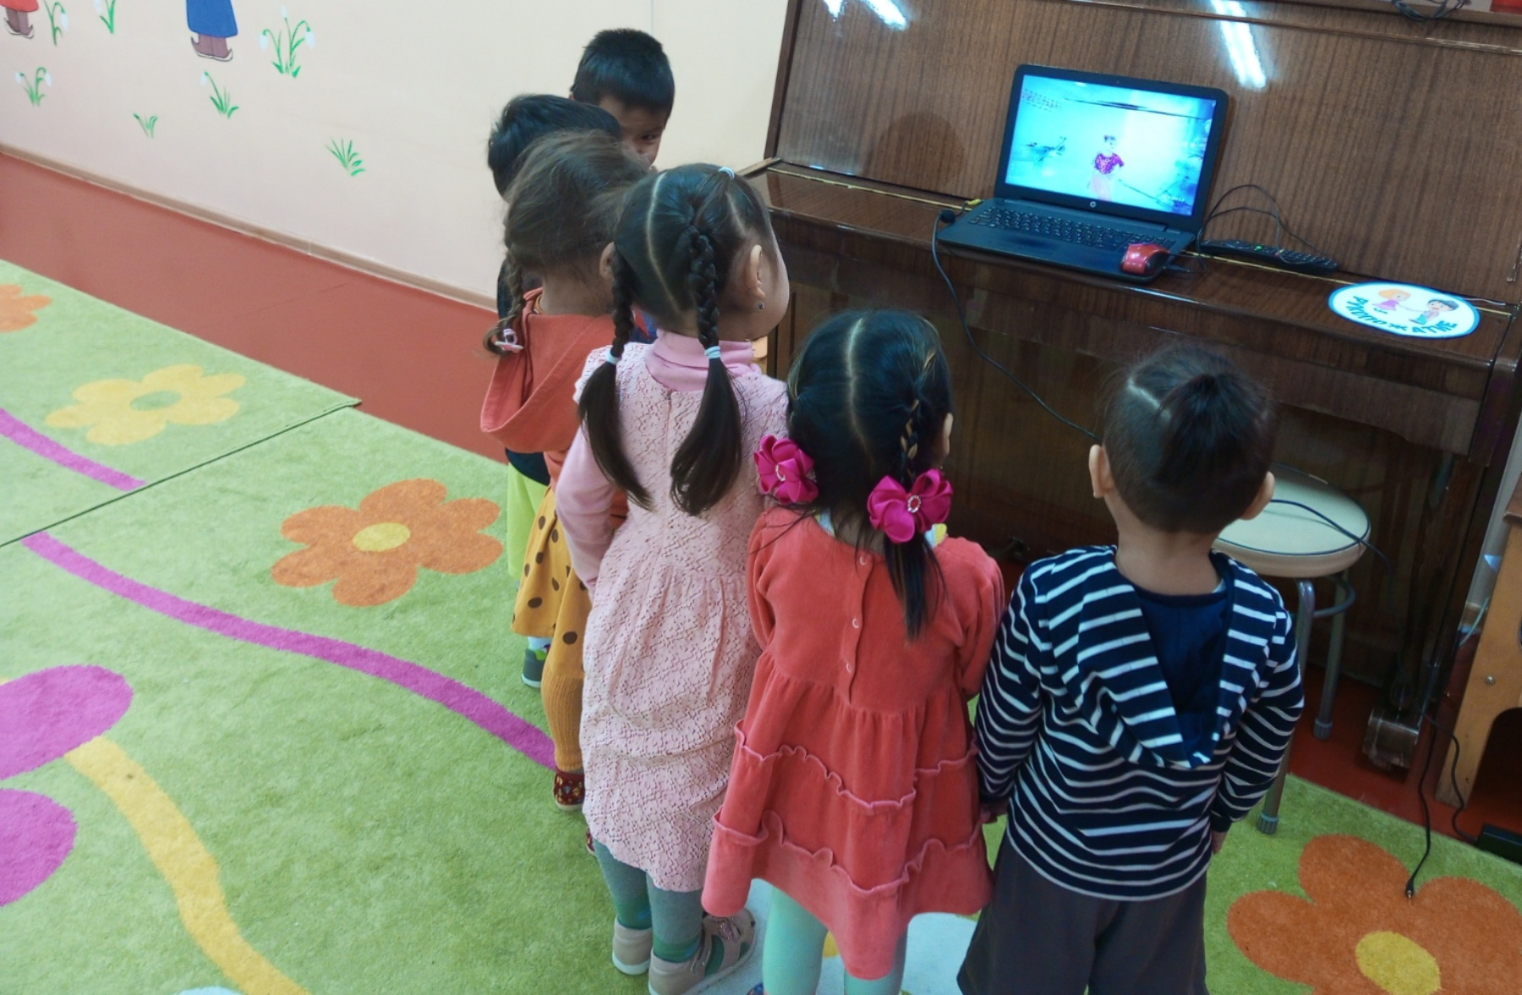
I этап Просмотр современных детских танцев и костюмов

Slide 6
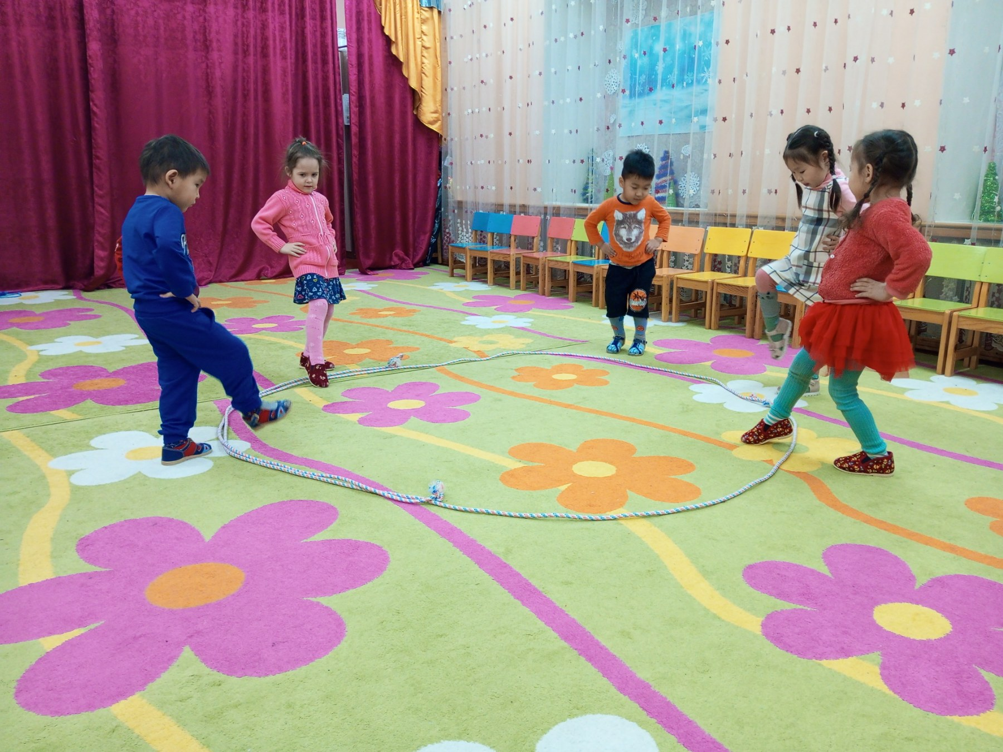
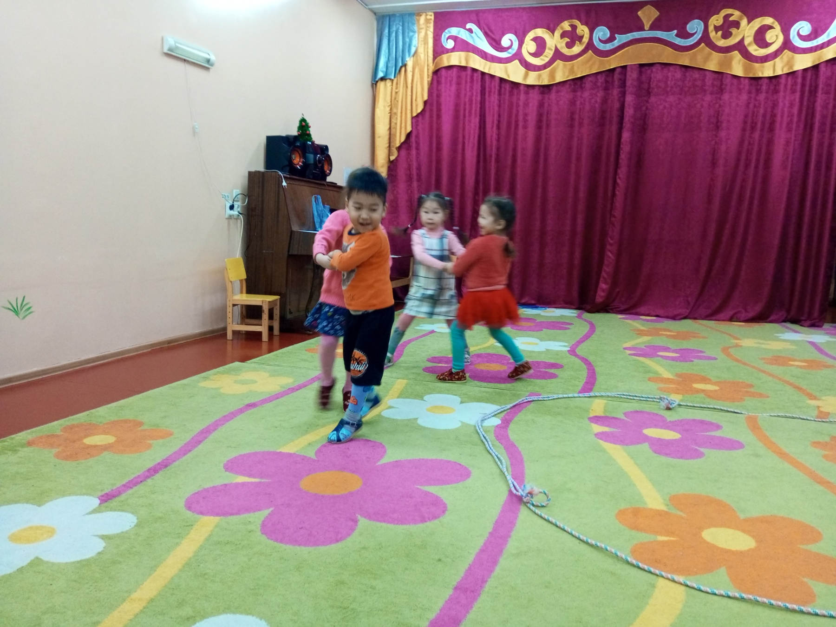
II этап Ориентировка в пространстве

Slide 7
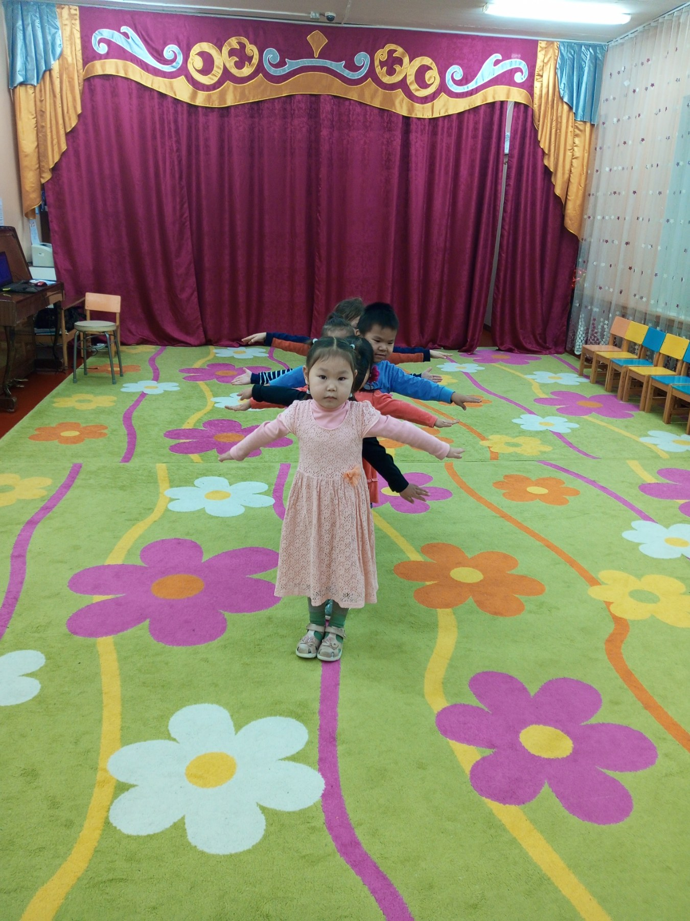
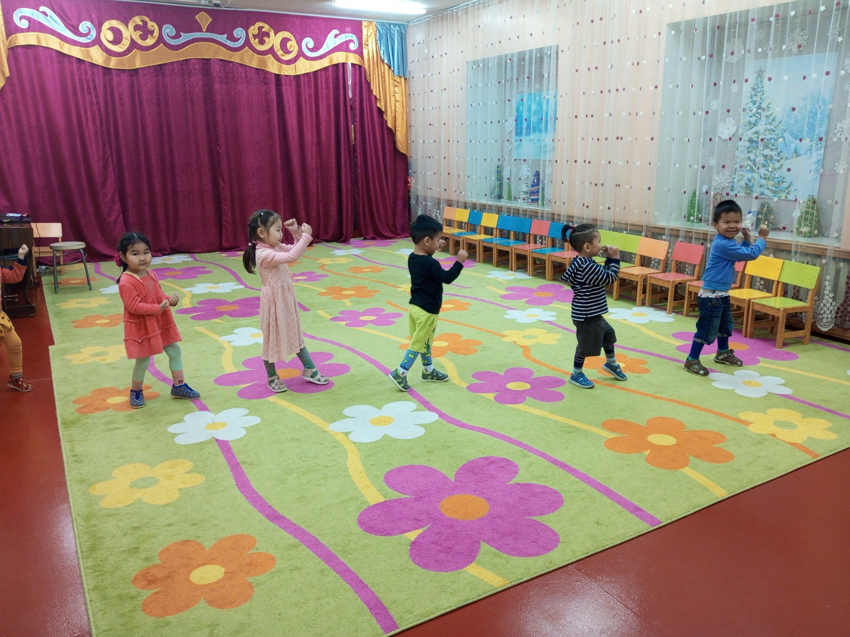
Разучивание новых танцевальных движений

Slide 8
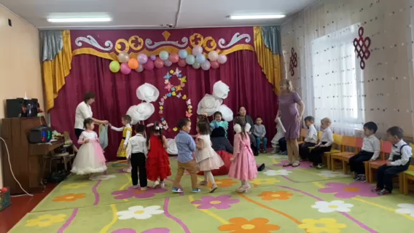
III этап выступление детей на утреннике

Slide 9
Спасибо за внимание

